Slide 1
Сущность и содержание теории управления.

Slide 2
Сущность и значение управления.
Управление - элемент и одновременно функция организованных систем различной природы (биологических, социальных, технических и др.), обеспечивающая сохранение их структуры, поддержание режима деятельности, реализацию программы и цели деятельности.
Под управлением понимают совокупность процессов, обеспечивающих поддержание системы в заданном состоянии и (или) перевод ее в новое более жизненное состояние организации путем разработки и реализации целенаправленных воздействий.
Выработка управляющих воздействий включает в себя сбор, передачу и обработку необходимой информации, принятие решений, обязательно включающее определение управляющих воздействий .
Под управляющим воздействием понимается воздействие на объект управления, направленное на достижение цели управления. Следовательно, результатом управляющего является управленческое решение, в основе которого лежит цель (целеполагание).

Slide 3

Сущность и значение управления.
Если управление - это воздействие, значит существуют:
среда (система управления);
средства (механизм управления);
действия (процесс управления).

Slide 4
«Управление» и «менеджмент».
В чем разница?
"Менеджмент" - английское слово, в переводе оно означает "управление".
Тем не менее в русском языке слова "управление" и "менеджмент" употребляются в разных контекстах. Обычно мы не говорим: "Я осуществляю менеджмент автомобиля". Мы говорим: "Я управляю автомобилем».
Слово "менеджмент" обычно употребляется по отношению к людям, коллективам и организациям: менеджмент означает управление этой организацией. Менеджмент можно рассматривать как в формальных (законодательно закрепленных), так и в неформальных организациях.
В соответствии с установившейся традицией мировой литературы в области управления, менеджменту дается широкая трактовка в фундаментальном Оксфордском словаре английского языка.
Менеджмент - это:
способ, манера общения с людьми;
власть и искусство управления;
особого рода умелость и административные навыки, которым обычно обучают;
орган управления - административная единица, без которой не может существовать ни одна организация.

Slide 5
Главная задача людей в аппарате управления - это эффективное использование и координация всех ресурсов организации (капитала, зданий, оборудования, материалов, труда, информации) для достижения ее целей.
В словаре иностранных языков менеджмент переводится на русский язык как управление производством и как совокупность принципов, методов, средств и форм управления производством, с целью повышения его эффективности и прибыльности.
Менеджмент можно понимать как интеграционный процесс, поскольку менеджмент призван рассматривать разнообразные задачи, необходимость решения которых в совокупности обеспечивает достижение поставленных целей.
Кроме того, менеджмент -
это умение использовать опыт, навыки, знания, интеллект для достижения целей;
это область человеческого знания, способствующая приобретению навыков управления;
это подготовка определенной категории людей для выполнения работ по управлению.
По мнению Короткова Э.М. менеджмент - это целенаправленное воздействие, согласующее совместную деятельность. Управление по его мнению - это процесс выработки и осуществления управляющих воздействий.

Slide 6
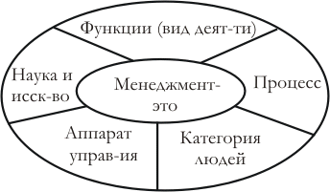
Наиболее распространенные подходы к определению сущности менеджмента определены на рисунке 1.
Менеджмент - область знаний и профессиональной деятельности, направленных на формирование и обеспечение достижения целей организации путем рационального использования имеющихся ресурсов.
Рис.1 - Подходы к определению сущности менеджмента

Slide 7
Основные категории менеджмента.
Категории менеджмента - это наиболее общие и фундаментальные понятия, отражающие существенные свойства и устойчивые отношения в процессах управления организации.
Основные категории менеджмента - это объект, субъект, функции, виды, методы и принципы.
Объектом управления - могут быть отрасли (промышленность, сельское хозяйство, транспорт), территориальные общности людей (область, район, город), отдельные стадии воспроизводства (производство, сбыт, снабжение, НИОКР), аспекты экономической деятельности (качество продукции, взаимодействие с потребителем, маркетинг), виды ресурсов (финансовые, человеческие и др.), а также характеристики производства (эффективность, отношение к работе, качество жизни, уровень занятости).
Субъекты управления - руководители различного уровня, занимающие постоянную должность и наделенные полномочиями в области принятия решения в определенных сферах деятельности (директор, менеджер, совет директоров, мэр города, городская дума, начальник отдела, группа качества, городская торгово-промышленная палата, а также любые другие люди или группы людей осуществляющие управленческое воздействие на объект управления).

Slide 8

Характеристику объектов менеджмента проводят с позиции трех аспектов:
вида объекта, функциональных областей и уровней объекта.
При этом различают следующие виды объекта управления:
операция;
проект;
система.
Функциональные области деятельности объекта:
маркетинг;
производство;
финансы;
кадры;
НИОКР.
Уровни объекта управления:
рабочее место;
участок;
цех;
производство;
предприятие;
объединение.

Slide 9
По признаку содержания различают менеджмент:
нормативный - предусматривающий разработку и реализацию философии организации, т.е. миссию ее предпринимательской политики, определение позиции организации в конкурсной нише рынка и формирование общих стратегических намерений;
стратегический - предполагает выработку набора стратегий, их распределение во времени, формирование потенциала успеха организации и обеспечение стратегического контроля за их реализацией;
оперативный менеджмент - предусматривает разработку тактических и оперативных мер, направленных на практическую реализацию принятых стратегий развития организации.

Slide 10
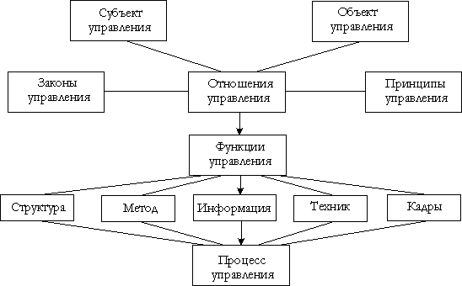
Функция управления выражает содержание (направленность) управленческого воздействия на объект управления, управляемую систему. Комбинация функций лежит в центре системы управления
(рис. 2).
Рис. 2 - Место категории "функции управления" в управленческом процессе

Slide 11
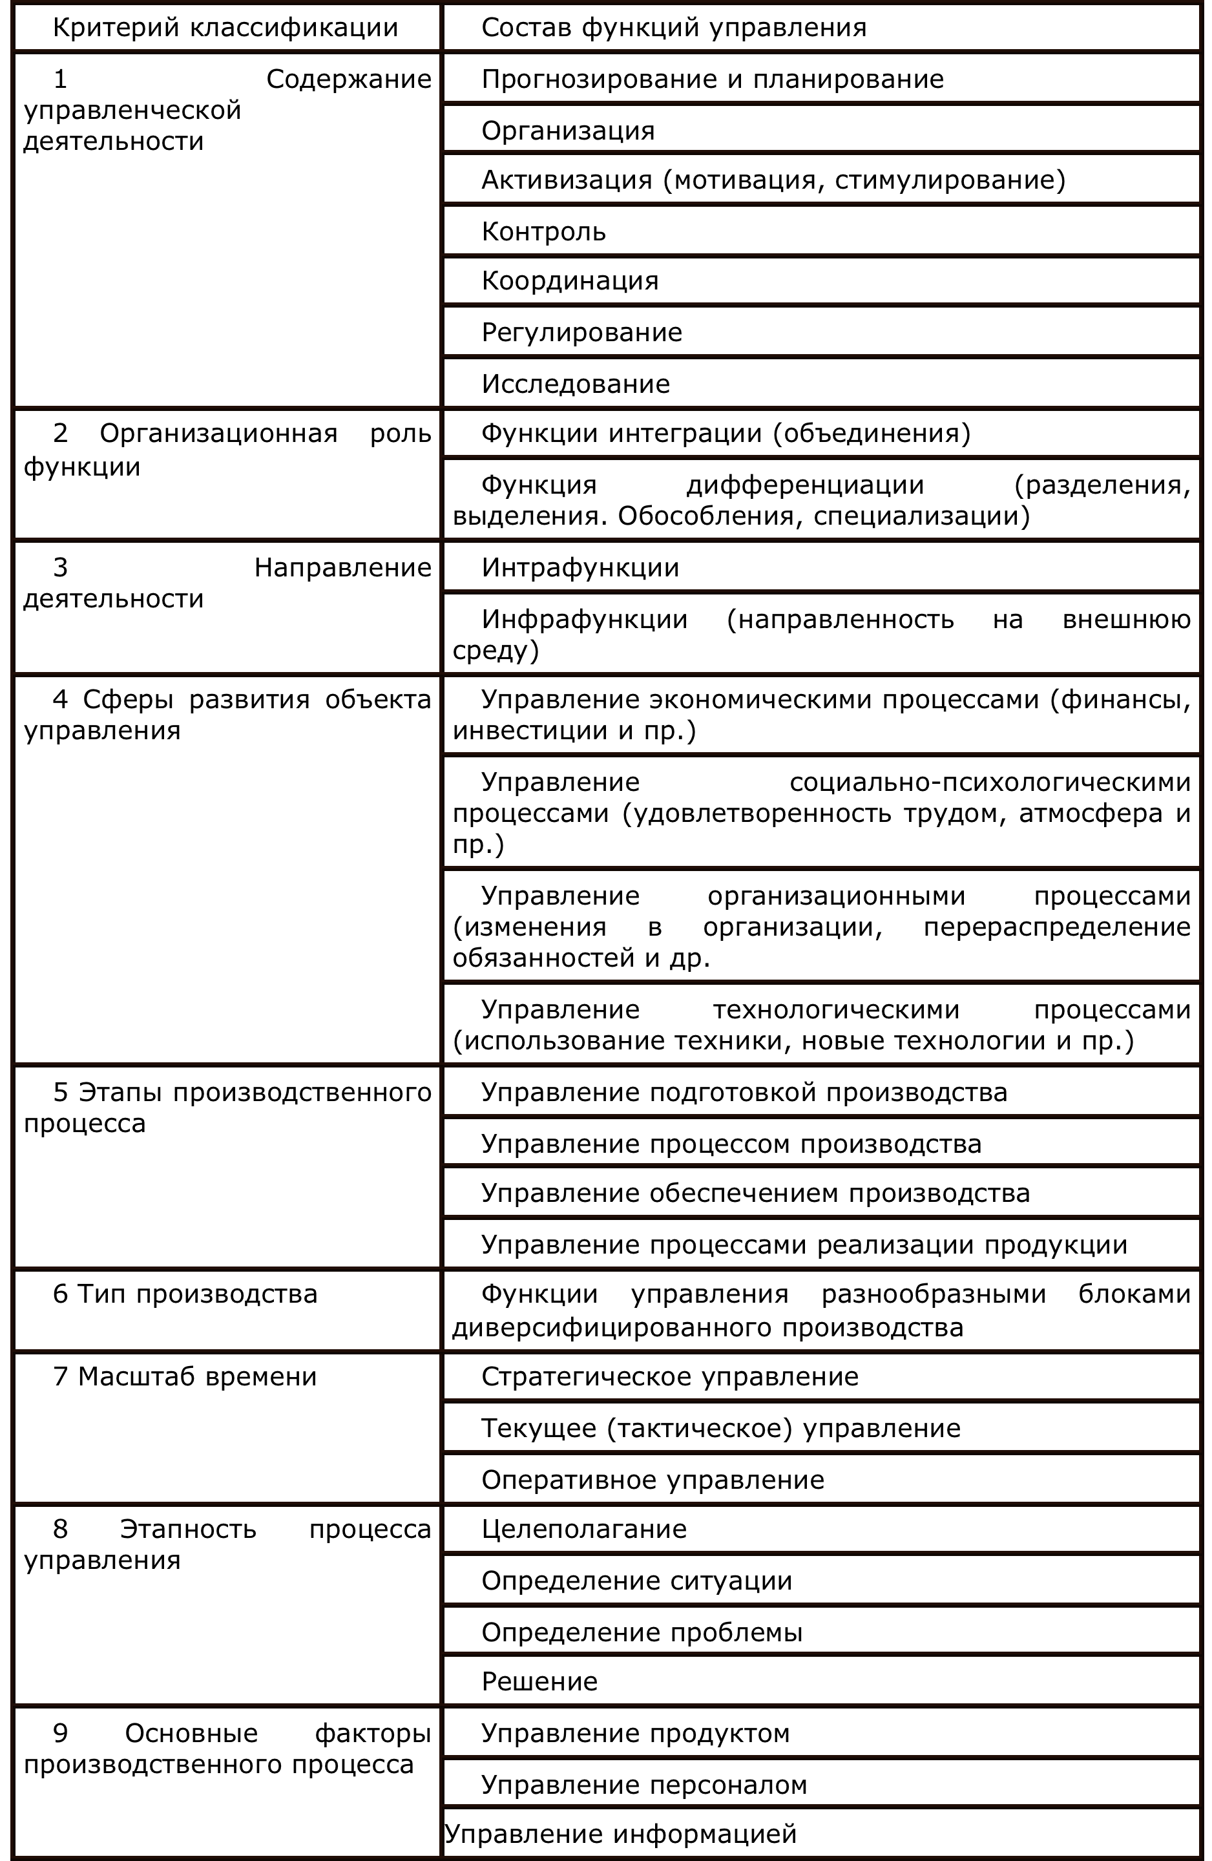
Функции менеджмента определяют устойчивый состав специфических видов деятельности управленческой деятельности, характеризующихся однородностью целей, действий или объектов их приложения.
Классификация функций управления представлена в таблице 1

Slide 12

В основе менеджмента лежит система экономических законов, закономерностей управления в условиях рыночных отношений. Законы и закономерности носят объективный характер, т.е. не зависят от воли людей, а, напротив, определяют их волю, сознание и намерения.
Закон - это не зависящая ни от чьей воли,
объективно наличествующая непреложность,
заданность, сложившаяся в процессе
существования данного явления, его связей
и отношений с окружающим миром.
Каждый руководитель должен знать и постоянно осознавать тот факт, что его деятельность связана с действиями законов природы и общества, законов управления. Понимание руководителем этих законов и согласование своих действий с проявлениями законов будет способствовать его деятельности, в противном случае его ожидает неудача или крах.
Различают общие и специфические законы управления.
К общим законам управления относятся:
закон специализации управления;
закон интеграции управления;
закон экономии времени;

Slide 13
Специфические законы управления выражают наиболее существенные связи и отношения различных сторон управления между собой и с элементами внешней среды.
Эти законы затрагивают те стороны управления, для которых характерно взаимовлияние: когда изменение формы и содержания одной стороны управления вызывает устойчивые и вполне определенные изменения другой.
На данном уровне развития теории среди законов управления можно выделить:
закон единства и целостности системы управления;
закон сохранения пропорциональности и оптимальной соотносительности всех элементов системы управления;
закон зависимости, эффективности решения задач управления от объема использования информации;
закон соответствия потребного и располагаемого времени при решении задач управления;
закон совместимости технических средств и систем управления соподчиненных и взаимодействующих систем.

Slide 14
Закономерность - первоначальная формулировка закона в начале его теоретического осмысления и исследования.
Законы и закономерности устанавливают общие, существенные и необходимые связи между изучаемыми явлениями.
Все закономерности управления можно разделить на две группы. К первой относятся закономерности, присущие управлению вообще как целенаправленному воздействию, ко второй - закономерности менеджмента.
К закономерностям управления относятся:
единство системы управления производством (устойчивость внутренних связей системы при изменении состояния внешней среды);
пропорциональность производства и управления (определенная соотносительность развития основного и вспомогательного производства, как одно из условий высокой производительности труда);
централизация и децентрализация управления (необходимость распределения задач, функций и полномочий (прав и ответственности по уровням иерархии управления));
соотносительность и адекватность управляющей и управляемой систем (соответствие управляющей системы управляемой).
Исходя из функционального деления работы по управлению, выделяют следующие виды менеджмента: административный, производственный, кадровый, креативный (творческий), экологический, научно-технический, антикризисный, маркетинг рыночный, стратегический маркетинг, логистика и т.д.

Slide 15
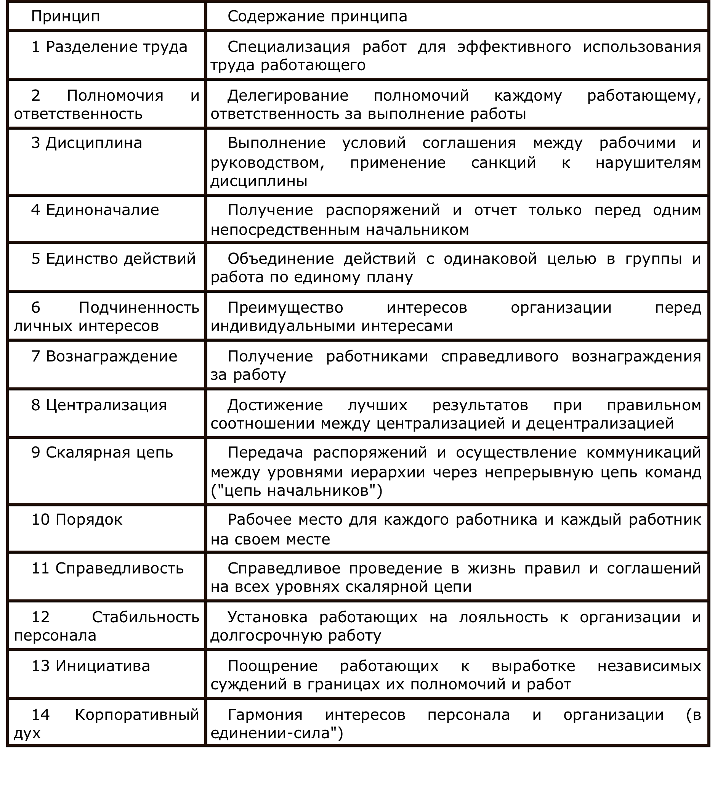
Метод управления - это способы работы с конкретными инструментами, средствами управления, способы реализации функций управления.
Методы управления: административные, экономические, социально-психологические.
Принципы управления - общие правила, отражающие требования к управлению в определенных условиях общественного развития.
Автором первых принципов управления был А.Файоль. Содержание этих принципов представлены в таблице 2.

Slide 16
Концепция менеджмента по Э.М. Короткову основывается на следующих принципах:
а) принцип органичности (эффект целостности) заключается в том, что свойства любой системы зависят от свойств ее элементов, но при этом не определяются полностью этими свойствами. Свойства системы в целом не сводятся к свойствам ее элементов или сумме этих свойств. Система обладает собственными свойствами, не присущими ни одной из ее элементов. Это свойство очень заметно проявляется в таких понятиях, как эффективность и качество управления;
б) принцип генетической определенности, который требует при решении любой проблемы в процессе управления подходить с позиций ее происхождения, природы, анализировать ее истоки, и последствия. Менеджер чаще должен задавать себе вопросы "почему?" и "что же дальше?";
в) принцип пространственно-временного существования системы. Он не сводится к пониманию внешней среды как нередко полагают. Все связи, и внутренние и внешние, все элементы существуют в определенных пространственно-временных отношениях, которые влияют на их существование, проявление и функционирование. Это протяженности связей и место элементов системы в этих протяженностях. Проанализируйте структуру системы управления транснациональными корпорациями, изучите динамику коммуникаций при росте и развитии фирмы - и вы получите практическое подтверждение важности этого принципа;
г) принцип историчности или этапности, можно сказать, цикличности существования и развития системы. Этот принцип требует учета тенденций развития системы, предвидение подъемов и спадов в этом развитии, готовности к кризисным ситуациям и рискованным решениям, определения особенностей современного этапа существования системы, и не как отделенного от общей тенденции варианта, а как связующего звена предыдущего и последующих этапов;

Slide 17
д) принцип условности границ системы. Любая система имеет границу с внешней средой, но эта граница имеет условный характер. При этом целостность системы не исчезает. Просто она включается в другую систему, более высокого порядка или больших масштабов. Этот принцип можно назвать "принципом матрешки". В управлении он проявляется в потребности управлять не только внутренними процессами функционирования системы, но, насколько это возможно, и внешними процессами. Именно в таком смысле говорят, что маркетинг -это управление процессами продвижения товаров на рынке. Конечно, внешнее и внутреннее управление различны по методам управления, и по функциям, и по целям. Видеть их различие и связь -очень важная проблема в методологии практического управления;
е) принцип разделения системообразующих и системоразрушающих, их флуктуации, т. е. взаимопереходов, взаимодействия. В функционировании и развитии любой системы объективно существуют и те, и другие факторы. Нельзя построить эффективное управление без соответствующей оценки и понимания этих факторов;
ж) принцип соотносительности. Его содержание заключается в том, что для любой системы необходимо определенное соотношение ее элементов и частей. Это соотношение может меняться, в определенных пределах оно нормативно задано. В управлении большое значение имеют оценки социально-структурных соотношений, соотношений технических средств, видов информации, затрат времени и пр.;
и) принцип коммуникативности заключается в том, что объект управления- социально-экономическая система существует благодаря связям социально-информационного характера. Коммуникации между людьми в процессах их совместной деятельности определяет функционирование и развитие системы.
Принципы системного подхода должны занимать центральное место в методологии управления, служить связующим звеном методологии и организации управления.

Slide 18
Модель управления.
Модель - продукт моделирования, то есть процесса, в котором "участвуют" объект моделирования (оригинал) и субъект (тот, кто это моделирование непосредственно осуществляет).
В зависимости от критериев, политических и экономических пристрастий, установок и задач, которыми руководствуется автор (создатель), модель управления и экономические модели также могут совершенно отличаться друг от друга, более или менее соответствовать оригиналу и отражать авторскую точку зрения. Чья модель окажется лучше, выявляется при сравнении ее с реально существующим оригиналом и тем, насколько правильно она отражает и объясняет реально происходящие явления.
Под моделью управления понимается теоретически выстроенная совокупность представлений о том, как выглядит система управления, как она воздействует на объект управления, как адаптируется к изменениям во внешней среде, чтобы управляемая организация могла добиваться поставленных целей, устойчиво развиваться и обеспечивать свою жизнеспособность. Она включает в себя базовые принципы менеджмента, стратегическое видение, целевые установки и задачи, совместно вырабатываемые ценности, структуру и порядок взаимодействия ее элементов, организационную культуру, аналитический мониторинг и контроль за ситуацией, движущие силы развития и мотивационную политику.

Slide 19
Выделяют следующие основные модели управления:
по виду преобладающей собственности на средства производства: капиталистическая, социалистическая, корпоративная;
по степени рыночного влияния на экономику: рыночная (либеральная), рыночная с элементами государственного регулирования, социальная рыночная, модель государственного управления с развитыми рыночными отношениями, модель централизованного управления с элементами рынка (плановая);
по характеру реализации властных полномочий руководством: авторитарная, демократическая;
по критерию "встроенности" человека в систему производительных сил: доиндустриальная, индустриальная, постиндустриальная;
по территориальному происхождению и месту адаптации: российская, американская, японская, шведская, германская, бразильская;
по принадлежности к соответствующим школам менеджмента: школа научного менеджмента, школа рациональной бюрократии, административная школа, "классическая школа", школа НОТ, школа "человеческих отношений", мотивационная школа, школа "организационного поведения;
по роли и месту человека в системе управления: модель Д.Макгрегора, модель У.Оучи;
по отдельным управленческим признакам: модель 7С "Счастливый атом", модель управления по результатам, ситуационная модель;
по отношению к изменениям во внешней и внутренней среде: статическая (традиционная, консервативная, текущего состояния), адаптивная (опережающая, инновационная), динамическая (прогнозная, вероятности, развития).
Модель, отвечающая российским традициям и культуре должна органически сочетать в себе основы национального опыта с передовой управленческой теорией и практикой, выработанных и испытанных при решении аналогичных социально-экономических задач в передовых странах мира. Слепое копирование - и опасно, и неэффективно.

Slide 20
Виды менеджмента.
Понятие менеджмент достаточно быстро и прочно вошло в современный отечественный экономический лексикон, став по своей сути аналогом понятия "управление". Оно широко используется применительно к разным социально-экономическим процессам, осуществляемым в рыночных условиях хозяйствования.
Виды менеджмента - специальные области управленческой деятельности, связанные с решением определенных задач менеджмента.
Общий или генеральный менеджмент - заключается в управлении деятельностью организации в целом или ее самостоятельных хозяйственных звеньев (профит-центров).
Функциональный (специальный) менеджмент заключается в управлении определенными сферами деятельности организации или ее звеньев (управление маркетингом, инновациями, персоналом:)
В любой организации общий и функциональный менеджмент (генералисты и специалисты) существуют в органическом единстве, составляя целостную систему менеджмента. Их отношение и сочетание определяют превалирующий тип формальной структуры организации.

Slide 21
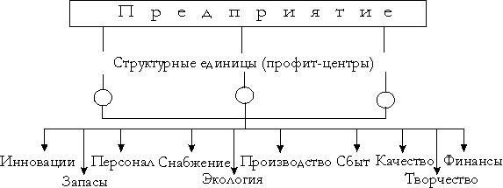
Виды менеджмента определяются объектами управления в компании (рисунок 3).
Рисунок 3 - Объекты менеджмента

Slide 22
Административный менеджмент - это разработка и принятие управленческих решений, распределение заданий между исполнителями и контроль их выполнения.
Инновационный (НТ) менеджмент - это организация и управление исследованиями, разработкой, освоением и распределением нововведений в соответствии с перспективными целями, НТ потенциалом организации и результатами маркетинговых исследований.
Производственный менеджмент - это организация и управление поставками материальных ресурсов, производством и его подготовкой с целью соблюдения установленной технологии и требований к качеству продукции.
Менеджмент персонала (морально - этический) - это организация подбора, обучения, расстановки, оценки и стимулирования персонала, а также создание благоприятного климата в коллективе.
Экологический менеджмент - организация предупреждения, недопущения и установления последствий вредных воздействий производства на окружающую среду.
Инвестиционный менеджмент - это деятельность по выявлению наиболее приоритетных направлений вложения капитала или покупки собственности для извлечения доходов и др. выгод на основе финансовых расчетов эффективности проектов.
Творческий (креативный) менеджмент – это деятельность, основанная на стремлении реализовать опыт, знания, идеи, посредством организации НИОКР, производства, маркетинга.
Стратегический менеджмент - это обоснование и выбор перспективных целей и развития предприятия, повышение его конкурентоспособности, закрепление целей в долгосрочных планах, разработка целевых программ, обеспечивающих достижение намеченных целей.
Антикризисное управление - деятельность по выявлению основных причин кризисных ситуаций в ходе функционирования хозяйственного субъекта, рисков, определяемых этими причинами и возможностей устранения или минимизации их воздействия с целью восстановления высоких темпов производства и развития на основе:
а) внедрения новых технологий;
б) анализа деятельности всех структурных подразделений;
в) обновление основного капитала предприятия.

